Slide 1


Projet 5
Segmentez des clients d'un site e-commerce
Data science
Fayez HADJI

Slide 2
Introduction
Projet d’étude: segmentation des clients

Slide 3
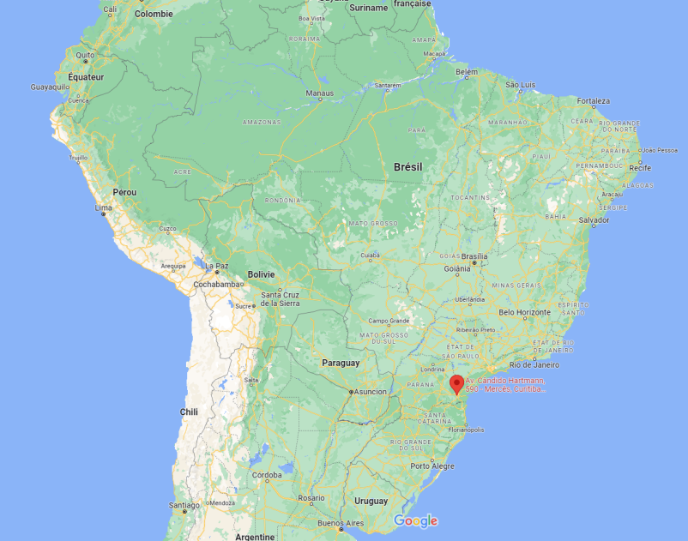

Introduction
Startup dans le segment du e-commerce;
Créée en 2007;
Compte 300 employés;
9000 commerçants enregistrés;
Utilisée par 2 millions de consommateurs uniques;
Située au:
Brésil;
Etat de Parana;
Ville de Curitiba.

Slide 4
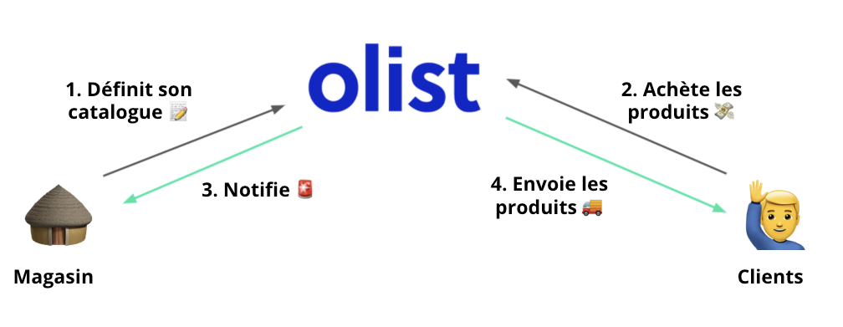
Introduction
Figure 1: illustration du fonctionnement de l’entreprise Olist

Slide 5
Introduction/Objectif
Une segmentation des clients utilisable au quotidien pour la campagne de communication

Slide 6
Objectif
Comprendre les différents types d’utilisateurs
Fournir à l’équipe marketing une description actionnable de la segmentation
Proposition d’un contrat de maintenance
Une segmentation des clients utilisable au quotidien pour la campagne de communication

Slide 7
Objectif/Action
Comprendre les différents types d’utilisateurs
Fournir à l’équipe marketing une description actionnable de la segmentation
Proposition d’un contrat de maintenance
Une segmentation des clients utilisable au quotidien pour la campagne de communication
Base de données anonymisée comportant:
L’historique de commandes
Les produits achetés
Les commentaires de satisfaction
La localisation des clients depuis janvier 2017

Slide 8

Solutions
Comprendre les différents types d’utilisateurs
Fournir à l’équipe marketing une description actionnable de la segmentation
Proposition d’un contrat de maintenance
Une segmentation des clients utilisable au quotidien pour la campagne de communication
Base de données anonymisée comportant:
L’historique de commandes
Les produits achetés
Les commentaires de satisfaction
La localisation des clients depuis janvier 2017
Méthodes non supervisées pour regrouper des clients de profils similaires

Slide 9
Résumé
Une segmentation des clients pour la campagne de communication
Comprendre les différents types d’utilisateurs
Fournir à l’équipe marketing une description actionnable de la segmentation
Proposition d’un contrat de maintenance
Base de données anonymisée
Méthodes non supervisées pour regrouper des clients de profils similaires

Slide 10
Etapes de travail
Conduite du projet
1
2
3
Exploration et nettoyage
Segmentation
Maintenance

Slide 11
Etapes de travail
1
Conduite du projet
1
Récupération des données
2
Nettoyage des données
3
Exploration des données
4
Données nettoyées et concaténées
Compréhension du projet
5
Python et ses librairies
Notebook jupyter
Feature engineering

Slide 12
Etapes de travail
2
Conduite du projet
1
Import des données
2
Prédiction des variables
3
Sélection du modèle
4
Conclusion
Données nettoyées et concaténées
Segmentation avec l'algorithme du K-Means
Réduction dimensionnelle - PCA
K-Means après réduction de dimension
Stabilité à l'initialisation du K-Means
Clustering avec l'algorithme du K-Prototypes
Python et ses librairies:
Notebook jupyter

Slide 13
Etapes de travail
3
Conduite du projet
1
Manipulation des données
2
Contrat de maintenance
Récupération des données
Python et ses librairies
Notebook jupyter

Slide 14
Problèmes rencontrés
Existence de plusieurs fichiers différents
Problèmes rencontrés
Matériel avec RAM très élevé nécessaire (PC avec RAM de 32G)

Slide 15
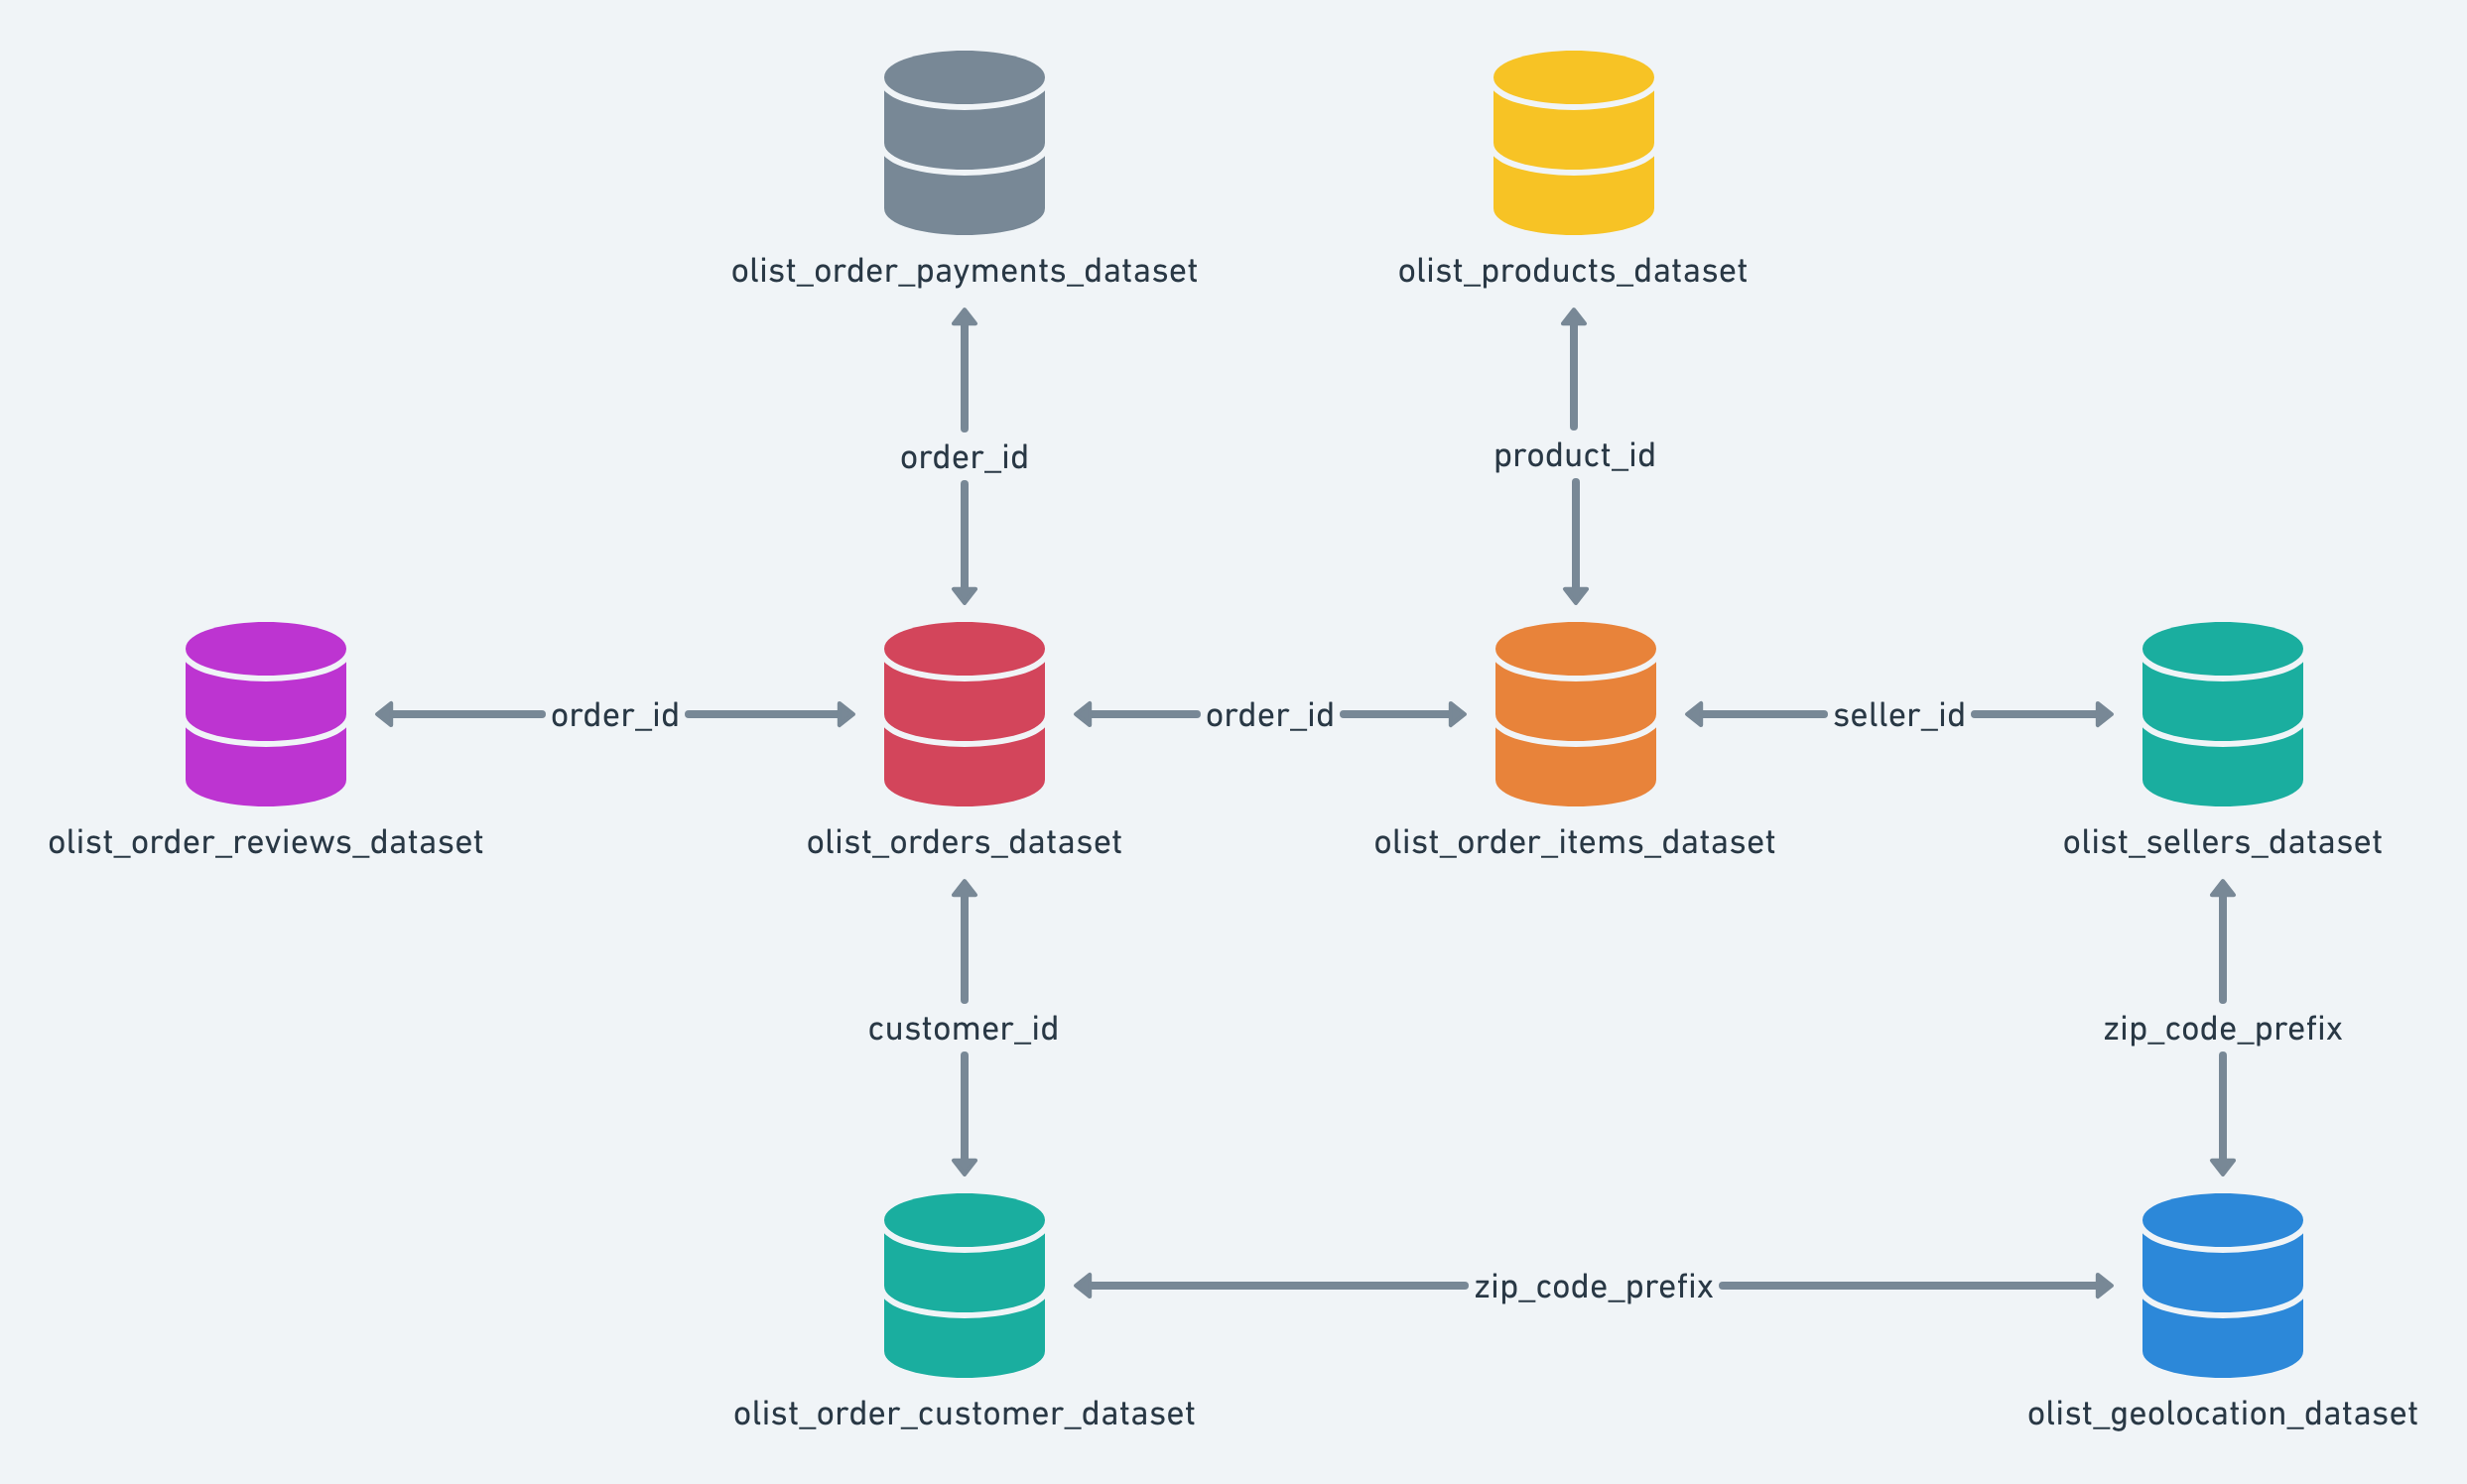
Organisation des données
Figure 2: représentation de l’organisation des données utilisées durant le projet

Slide 16
Regroupement des données
Compréhension des variables
Identification des variables clés
Utilisation des variables clés pour les jointures
Concaténation séquentielle
Fichier unique
Nettoyage

Slide 17
Segmentation des données
Le projet repose sur une segmentation RFM
La méthode RFM permet un classement des clients en fonction de leurs habitudes d'achat
Optimiser une stratégie marketing en fonction des clients
Le classement RFM se fait en fonction de 3 critères:
  La Récence : date du dernier achat ou dernier contact client
  La Fréquence : fréquence des achats sur une période de référence donnée
  Le Montant : somme des achats cumulés sur cette période

Slide 18
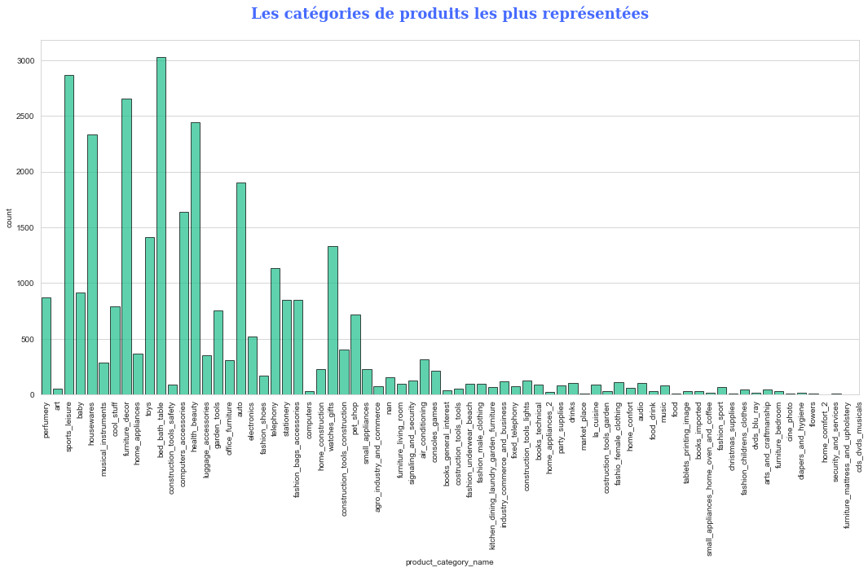
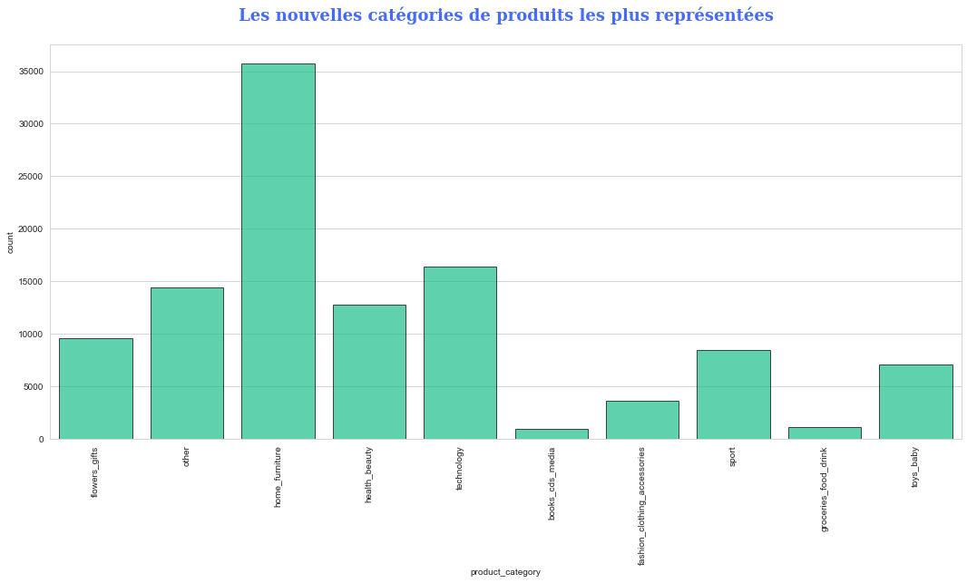
Données sur les produits
Figure 3: représentation de la répartition de la fréquence des produits par catégorie

Slide 19
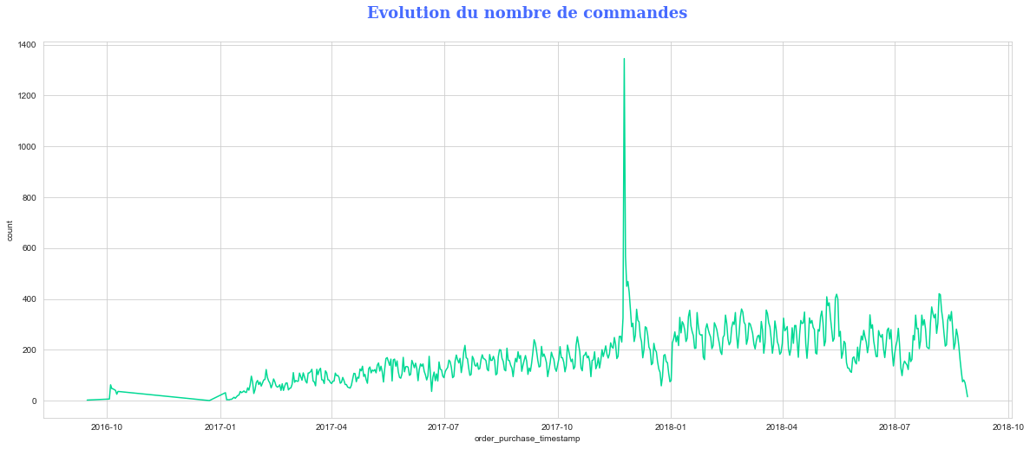
Données sur les commandes
Figure 4: représentation de l’évolution des commandes sur les données obtenues

Slide 20
Données sur les commandes
Figure 4: représentation de l’évolution des commandes sur les données obtenues

Slide 21
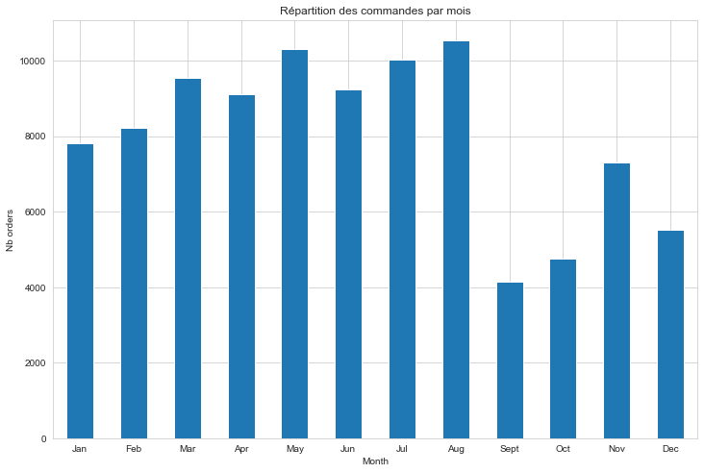
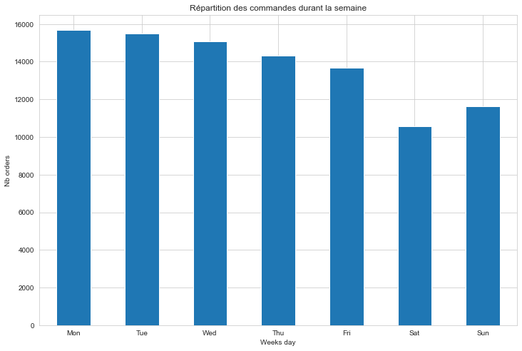
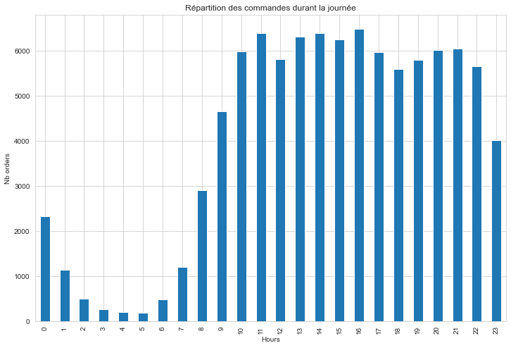
Données sur les commandes
A
B
C
Figure 5: représentation de l’évolution des commandes sur les données obtenues par mois (A), par semaine (B) et par jour (C)

Slide 22
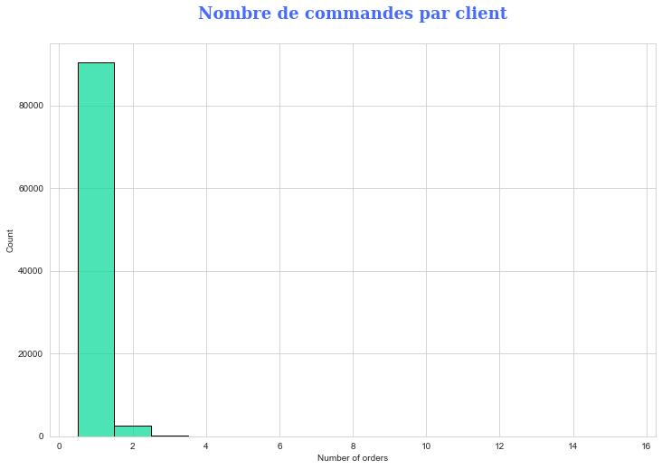
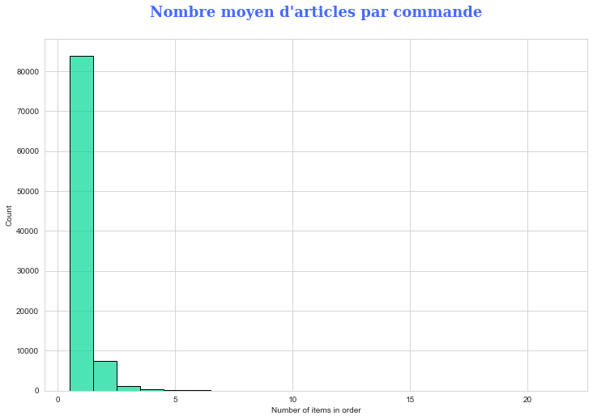
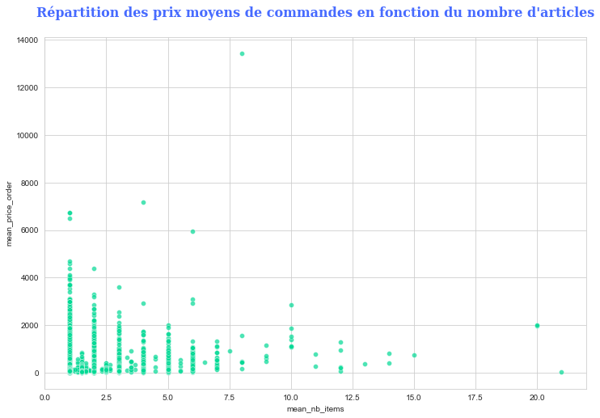
Données sur les commandes
A
B
C
Figure 6: représentation de la répartition du nombre de commande par client (A), du nombre moyen d’articles par commande (B) et du prix moyen des commandes par nombre d’articles (C)

Slide 23
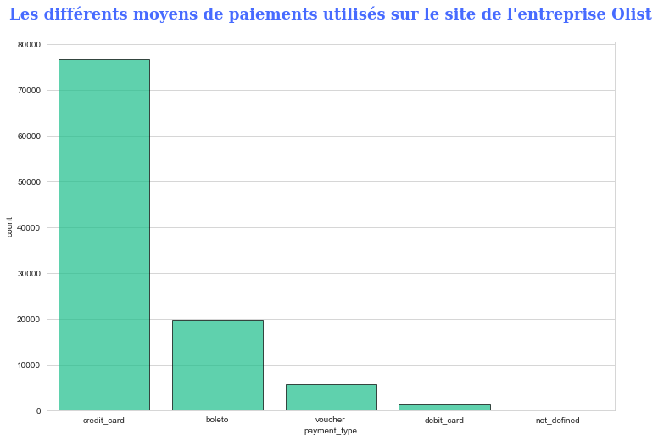
Données sur les paiements
Figure 7: représentation des différents modes de paiements utilisés par les clients

Slide 24
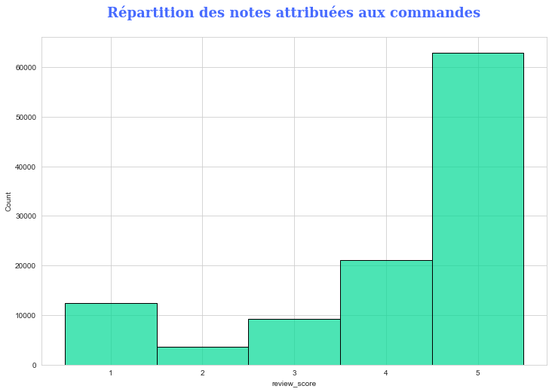
Données sur les commentaires
Figure 8: représentation de la répartition des notes attribuées aux commandes par les clients

Slide 25
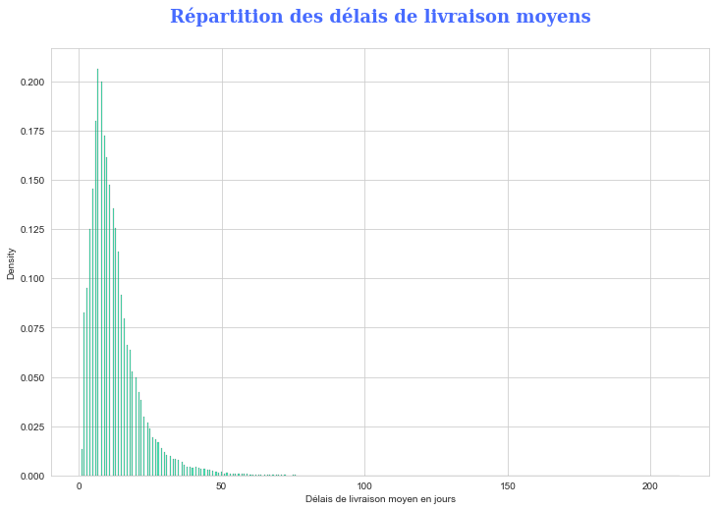
Données sur les livraisons
Figure 9: représentation de la répartition des délais de livraison

Slide 26
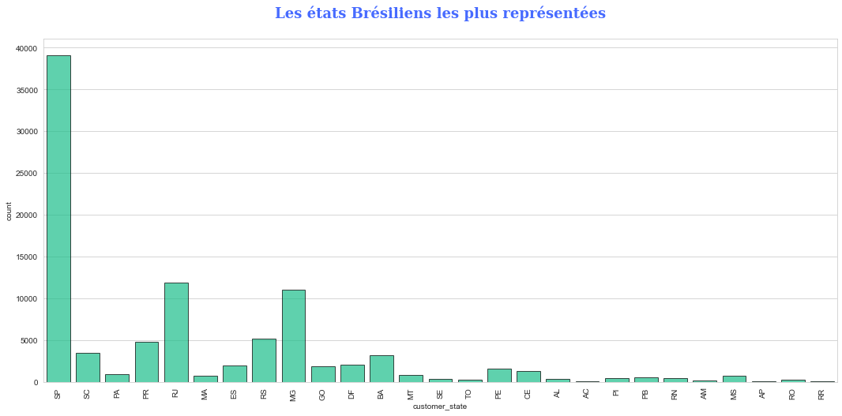
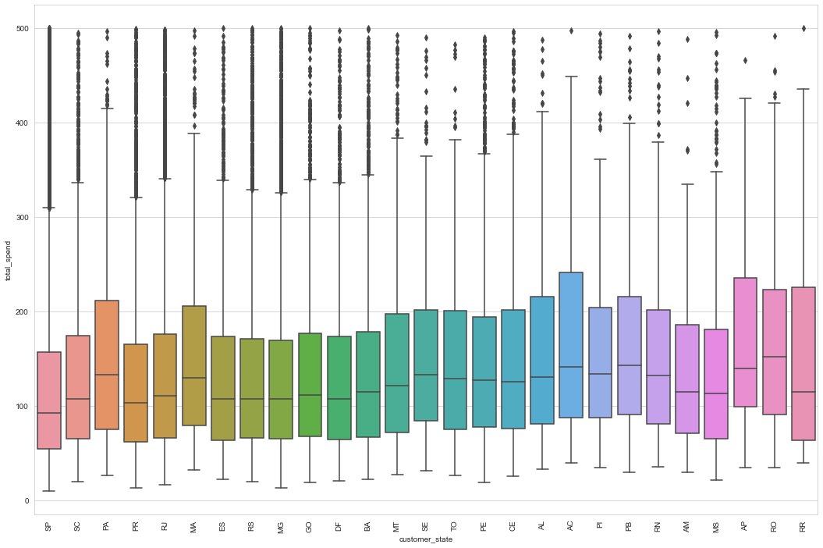
Données sur la localisation
A
B
Figure 10: représentation de la répartition des commandes (A) et des montants dépensés (B) en fonction de la localisation géographique

Slide 27
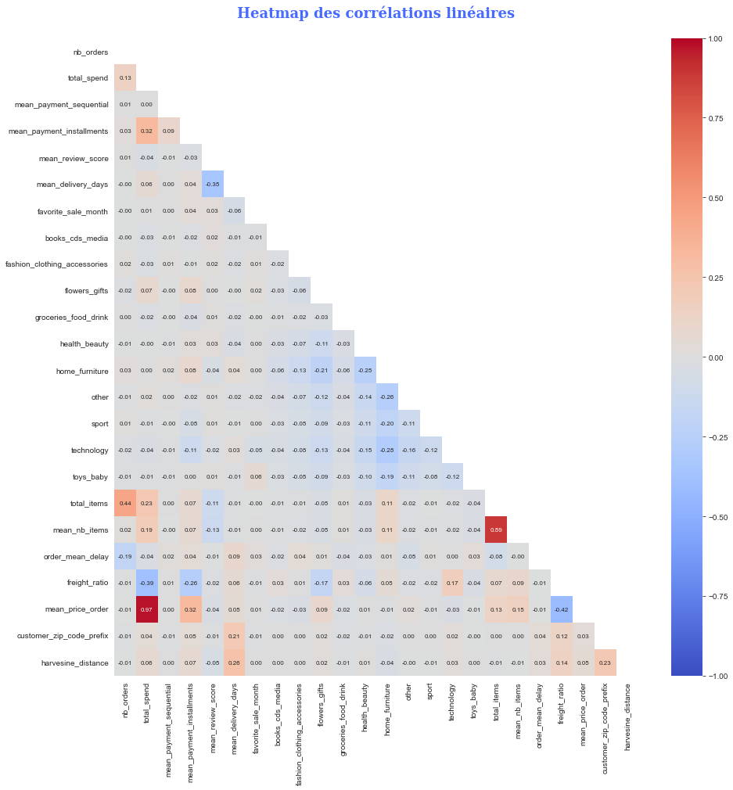
Analyse des données
Figure 11: représentation de la corrélation (Heatmap) entre les différents indicateurs (features)

Slide 28
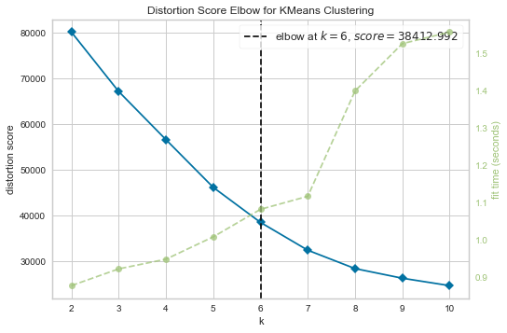
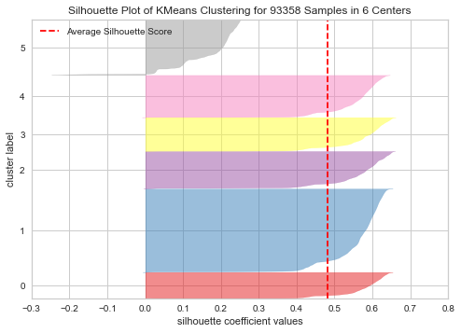
Définir le meilleur nombre de cluster K
A
B
Figure 12: représentation du meilleur nombre de clusters (K = 6) (A) et l’efficacité du clustering illustré par le coefficient de silhouette (B)

Slide 29
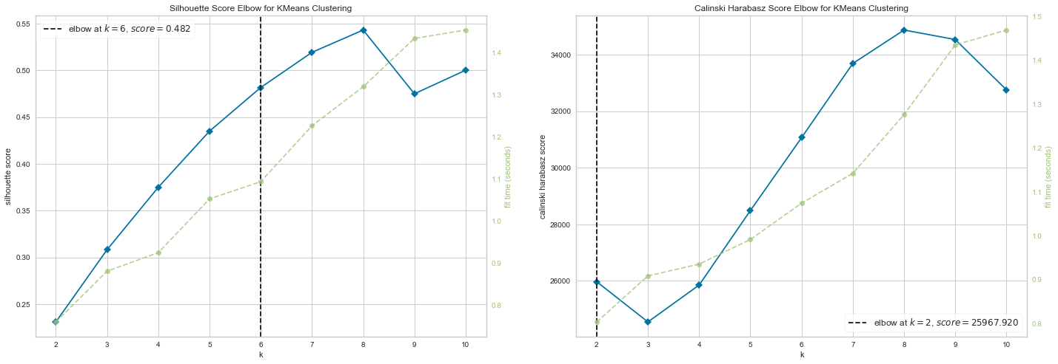
Définir le meilleur nombre de cluster K
A
B
Figure 13: représentation du meilleur nombre de clusters (K = 6) par deux métriques: le coefficient de silhouette (A) et le score Calinski-Harabasz (B)

Slide 30
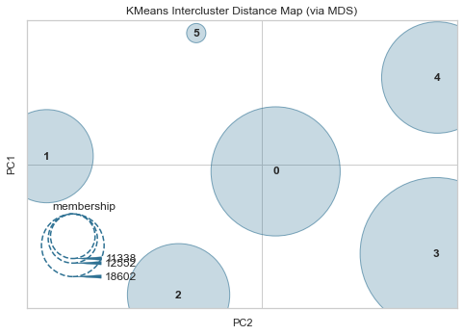
Analyse de la distance inter-clusters
Figure 14: représentation de la distance inter-groupes avec le meilleur nombre de groupes (K = 6)

Slide 31
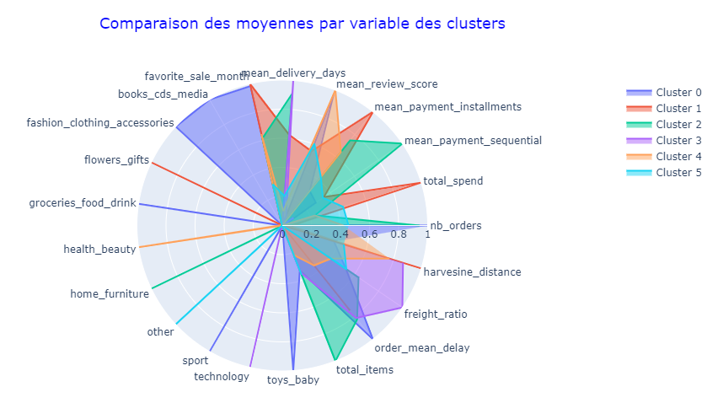
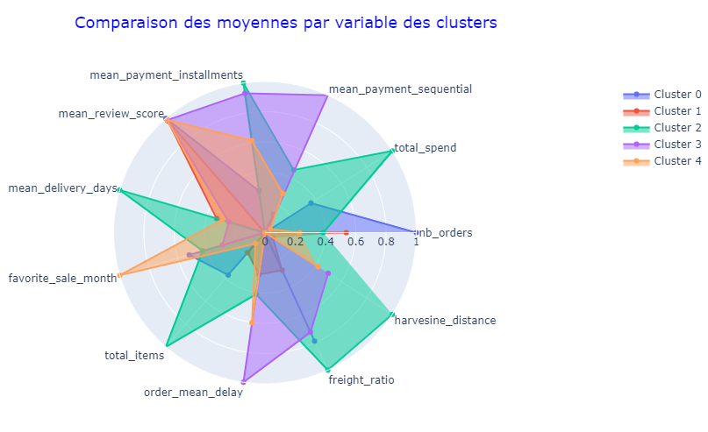
Comparaison inter-clusters
A
B
Figure 15: comparaison des variables des différents groupes avec (A) et sans (B) les catégories de produits

Slide 32
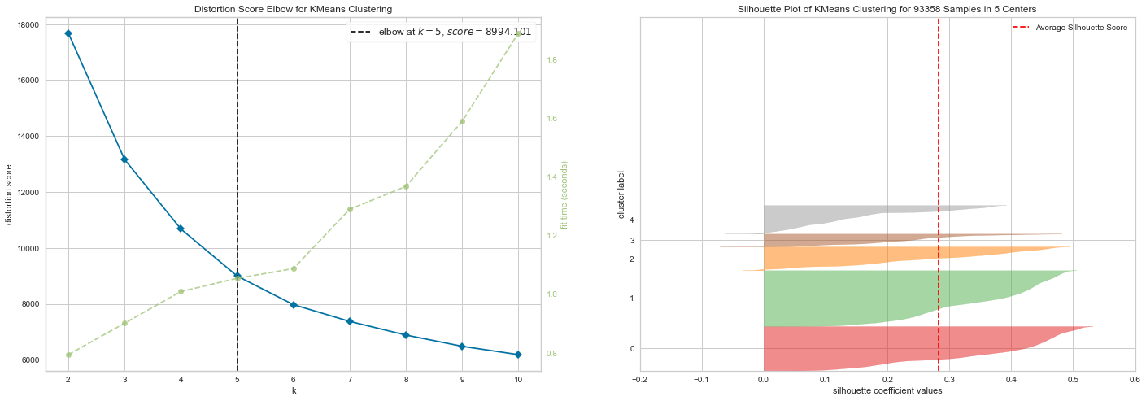
Définir le meilleur nombre de cluster K (sans les catégories de produits)
A
B
Figure 16: représentation du meilleur nombre de clusters (K = 5) (A) et l’efficacité du clustering illustré par le coefficient de silhouette (B)

Slide 33
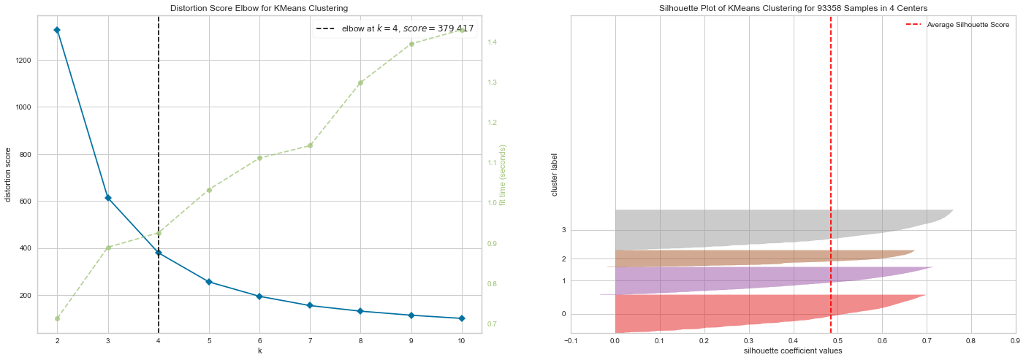
Définir le meilleur nombre de cluster K (avec variables RFM uniquement)
A
B
Figure 17: représentation du meilleur nombre de clusters (K = 4) (A) et l’efficacité du clustering illustré par le coefficient de silhouette (B)

Slide 34
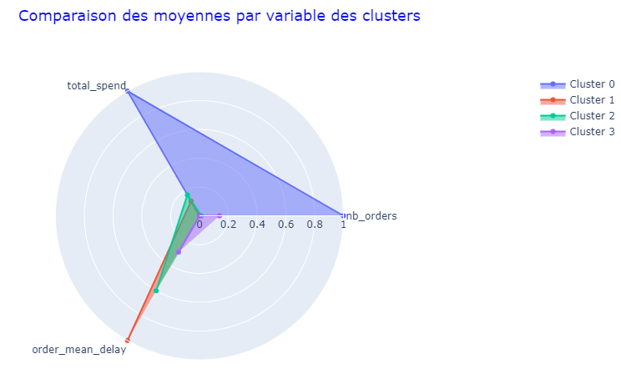
Comparaison inter-clusters(avec variables RFM uniquement)
Figure 18: comparaison des variables des différents groupes

Slide 35
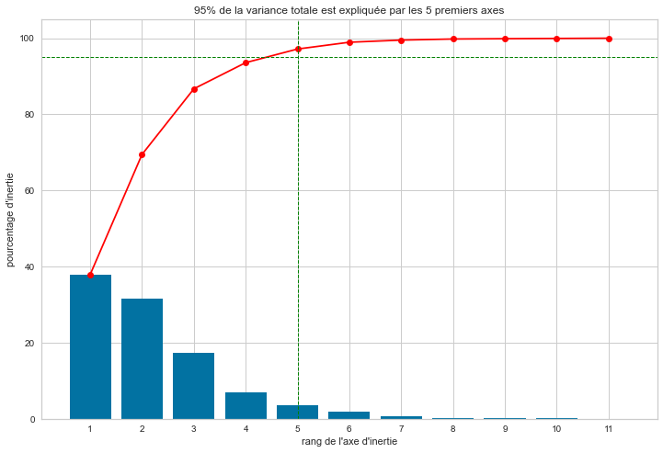
Analyse de la variance
Figure 19: représentation de la variance totale expliquée par les n premiers axes (n = 5)

Slide 36
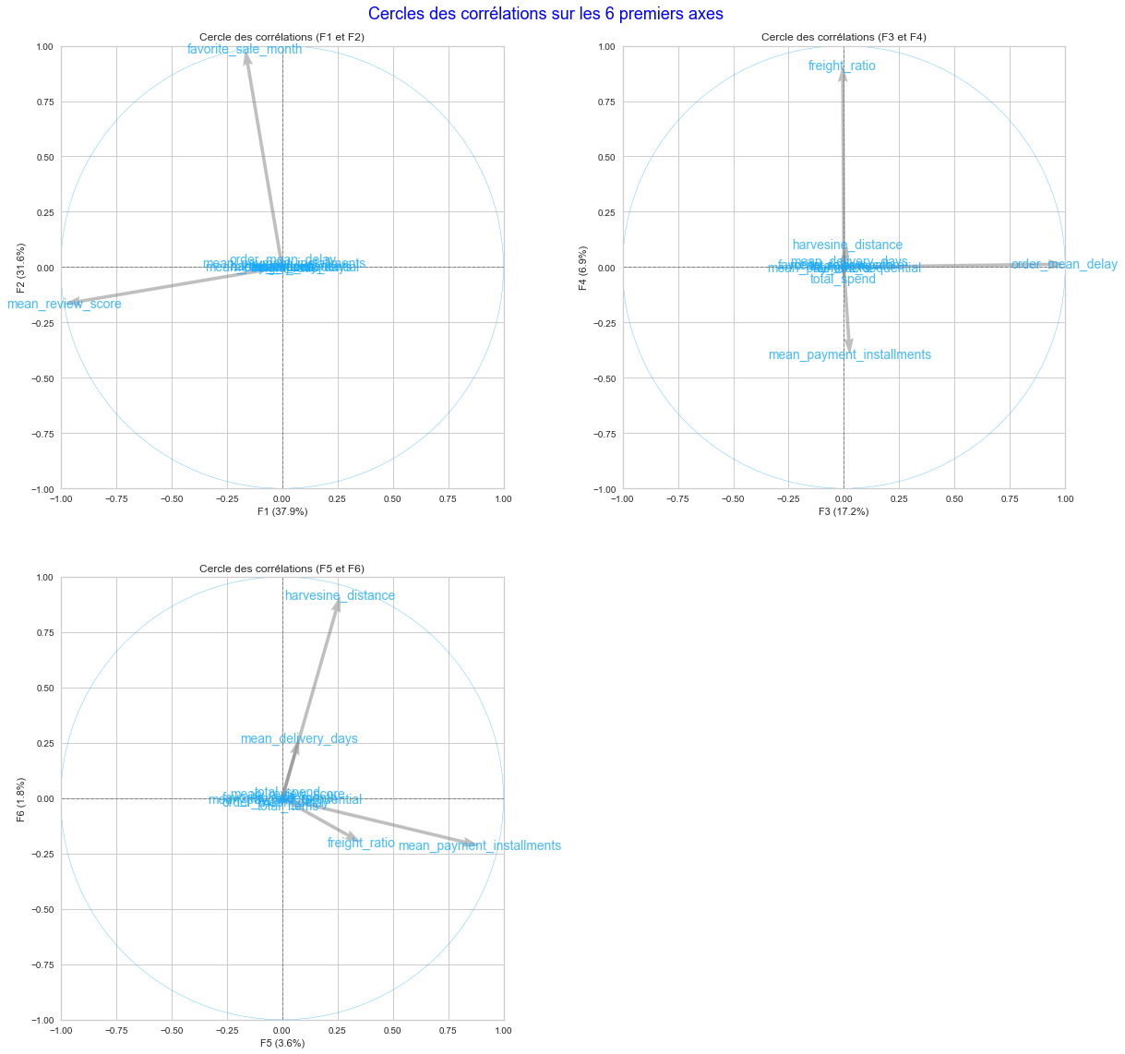
Contribution des variables
Figure 20: représentation de la contribution des variables pour chaque axe de projection (réduction dimensionnelle)

Slide 37
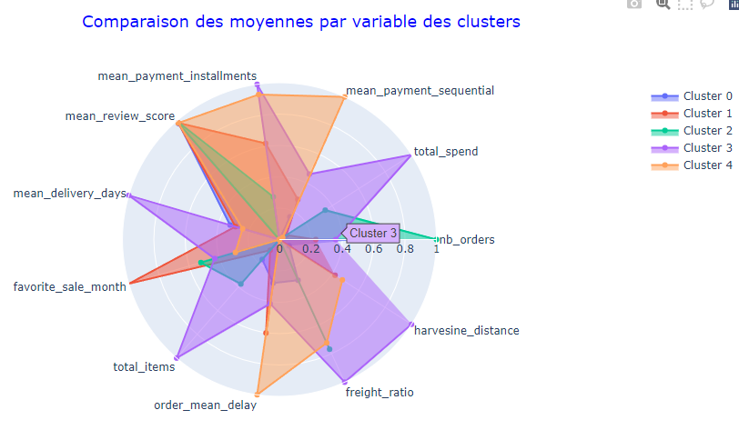
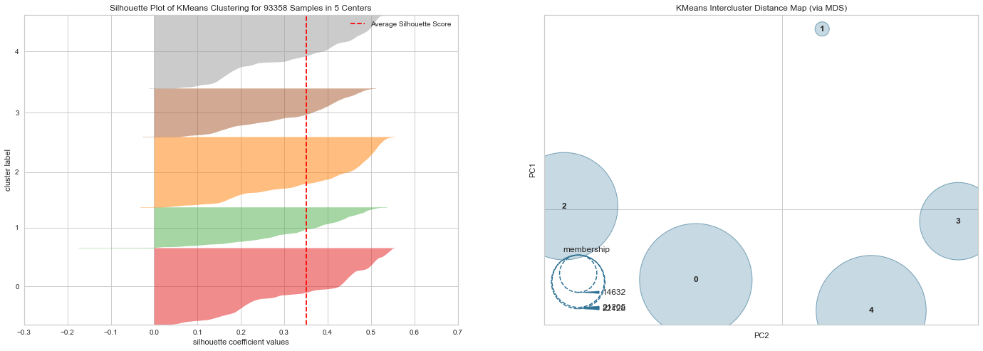
Clustering après réduction dimensionnelle
A
B
C
Figure 21: comparaison des variables des différents groupes (A) ainsi que, la représentation de l’efficacité du clustering illustré par le coefficient de silhouette (B) et la distance inter-groupes avec le meilleur nombre de groupes (K = 5) (C)

Slide 38
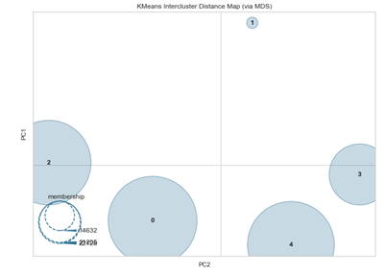
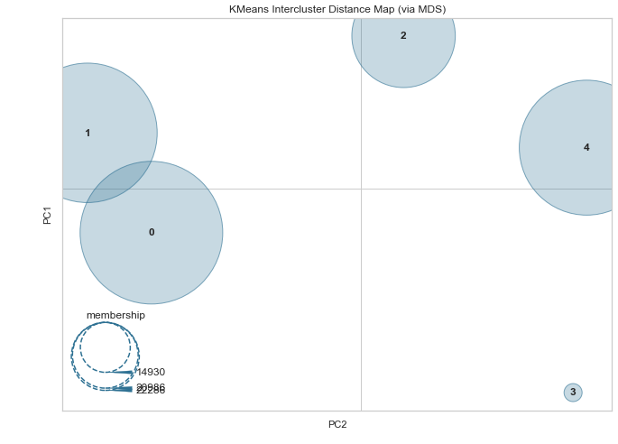
Clustering après réduction dimensionnelle
A
B
Figure X (notification): Différence de clustering après réduction dimensionnelle entre deux exécutions de notebook, une ancienne exécution (A) et une nouvelle exécution (B), Le Random_State n’était pas fixé

Slide 39
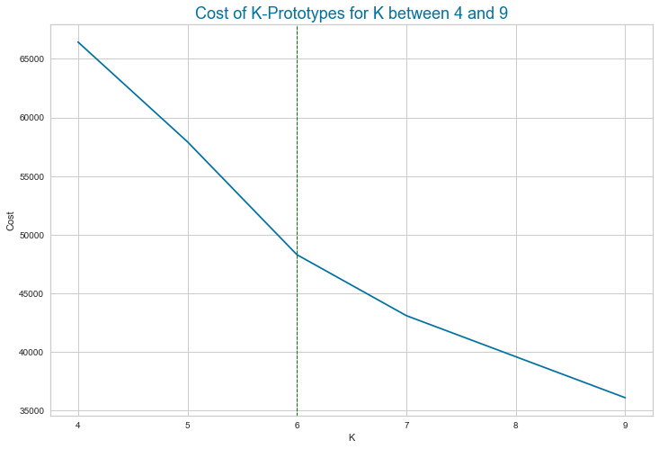
Clustering avec l’algorithme du K-Prototypes
Figure 22: représentation du meilleur nombre de groupes (K = 6) avec le modèle K-Prototypes

Slide 40
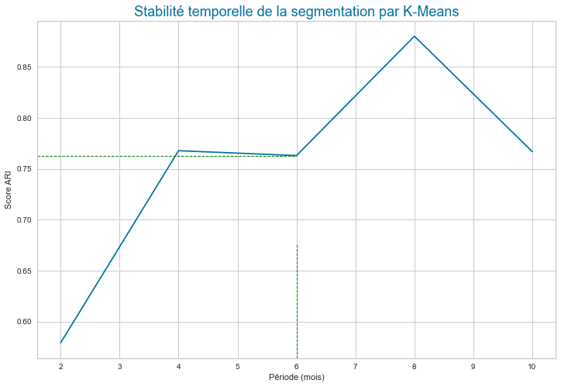
Contrat de maintenance
Figure 23: représentation de la stabilité temporelle après une segmentation des clients par le modèle du K-Means

Slide 41
Conclusion
Résultats obtenus avec le modèle K-proyotypes sont similaires à ceux obtenus avec l'algorithme du K-Means;
Les catégories produits l'emportent sur les autres variables;
Le K-Prototypes possède un temps d'entrainement et de prédiction plus long;
Garder la segmentation avec le modèle K-Means;
Maintenance du programme de segmentation tous les 8 mois.

Slide 42
Annexe

Slide 43
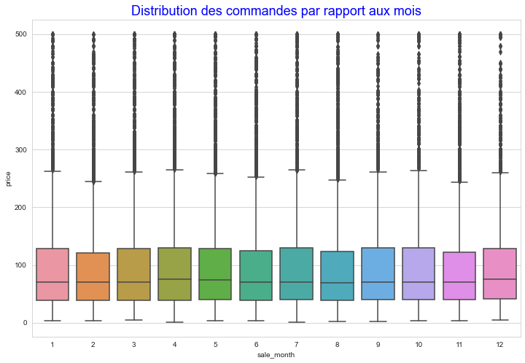
Données sur les commandes
Figure 1x: représentation de la distribution des commandes pour chaque mois

